Slide 1

A1-Kurs
Sitzung 7
19.12.2020

Slide 2
Structure
Our topics today:
→ repetition (Präteritum)
→ Uhrzeit und Wochentage
→ Perfekt

Slide 3
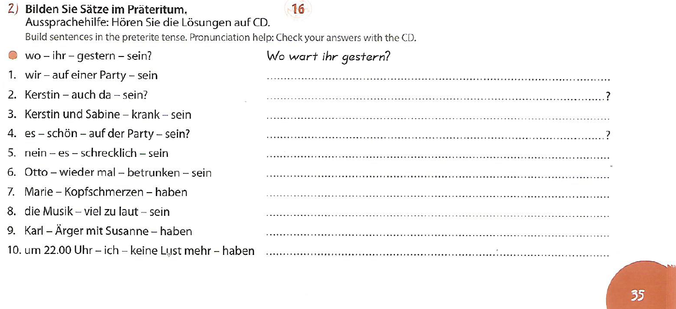
Wiederholung

Slide 4
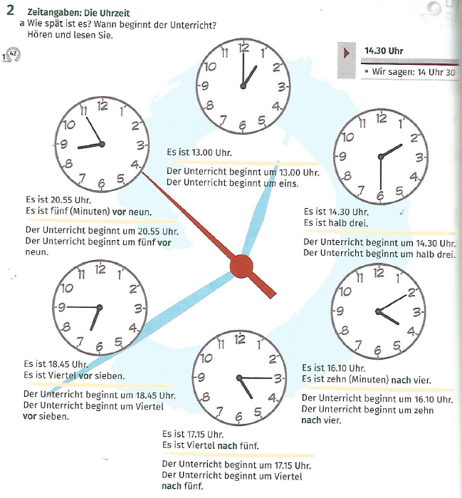

Slide 5
Uhrzeiten
Zeitpunkt: Wann?
→ Wann beginnt der Unterricht?
  → Er beginnt um 10 Uhr.
→ Dauer? Wie lange? Von wann? Bis wann?
→ Wie lange dauert der Unterricht?
  → Er dauert vier Stunden.
  → Er geht von 10 Uhr bis 14 Uhr.

Slide 6
Zeitpunkt: Wann beginnt der Unterricht?
→ When does the lesson begin?
    → Er beginnt um 19 Uhr.
  Wann ist der Unterricht zu Ende?
    → When does the lesson end?
    → Um 21 Uhr.

Slide 7
Uhrzeiten
→ Dauer? Wie lange? Von wann? Bis wann?
→ Wie lange dauert der Unterricht?
  → Er dauert vier Stunden.
  → Er geht von 10 Uhr bis 14 Uhr.
→ Von wann bis wann geht der Kurs?
  → Der Kurs geht von 10 Uhr bis 14 Uhr.
→ Bis wann geht der Kurs?
  → Bis 14 Uhr.

Slide 8
Zahlen
Daten –> Das Datum
Welche Wochentage kennt ihr? Schreibt sie in die Präsentation.

Slide 9
Daten –> Das Datum
Die Wochentage
Der Montag
→ aber: montags (jeden Montag)
→ am Montag

Slide 10
Please raise your hand before writing.
Montag →................................. → Mittwoch
Mittwoch → …............................... → Freitag
Sonntag → ….................................. → Dienstag
Freitag → …..................................... → Sonntag

Slide 11
Daten –> Das Datum
Die Monate!
Welche Monate kennt ihr im Deutschen? Schreibt Sie in die Präsentation!

Slide 12
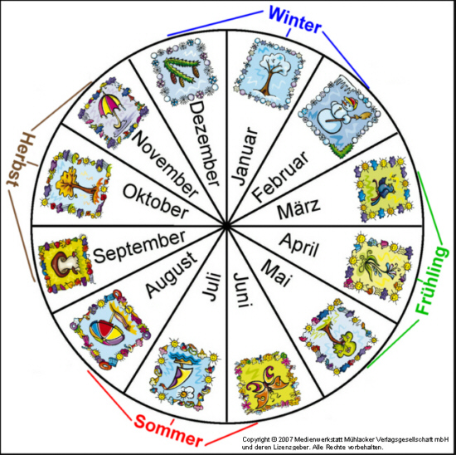

Slide 13
Das Perfekt
→ Berichte über die Vergangenheit
→ mündliche Kommunikation
→ informelle Texte

Slide 14
Ich habe für die Prüfung gelernt.
Ich bin nach Hause gefahren.

Slide 15
Ich habe für die Prüfung gelernt.
haben/sein + Partizip II

Slide 16
Wann benutzen wir 'haben'?
→ Bei den meisten Verben
Wann benutzen wir 'sein'?
→ Bei einigen Verben, z.B bei Bewegung oder Ortswechsel

Slide 17
Ausnahme:
Ich habe Fußball gespielt.
Wieso?
Das Verb spielen zeigt keine Bewegung.
The verb spielen does not imply movement.

Slide 18
Endung der Partizipien
-en: unregelmäßige Verben
ge + Verbstamm (oft Vokalwechsel) + en
Ich habe mit Lars gesprochen.

Slide 19
Endung der Partizipien
-t: regelmäßige Verben
ge + Verbstamm + -t
Ich habe Deutsch gelernt.

Slide 20
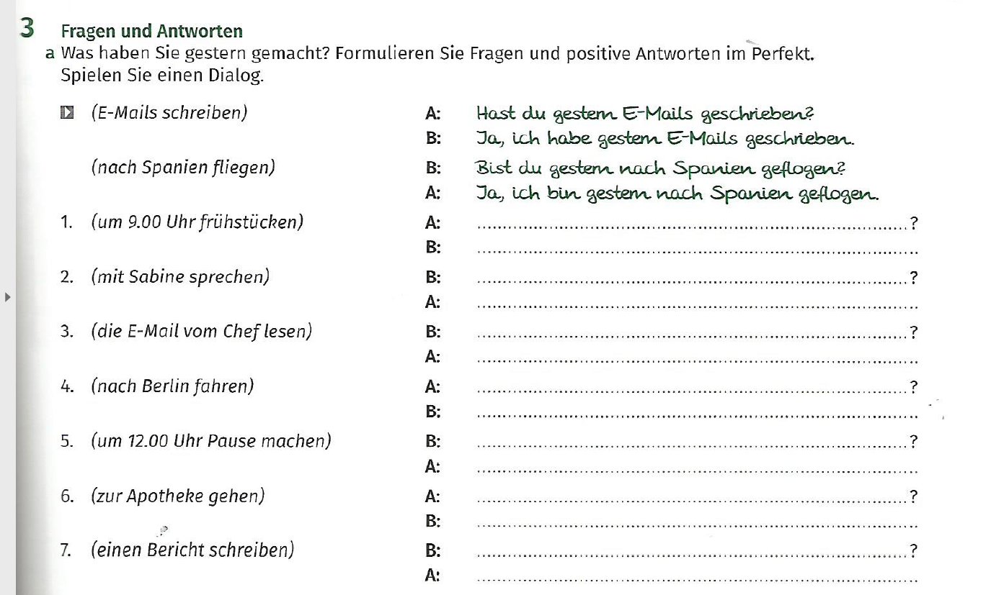

Slide 21
Before we part – please answer the survey!!!!
You will find the link in the chat.

Slide 22
Please work on the following tasks which you find on OLAT:
Übung Uhrzeit
Übung Präteritum

Slide 23
Übungen Uhrzeit
1. Wann gehst du ins Museum?
→ Ich gehe um 11:30 Uhr ins Museum.
2. Wann trinkst du Kaffee?
→ Ich trinke um 14:15 Uhr Kaffee.

Slide 24
Übungen Uhrzeit
Ubungen Uhrzeit
3. Wann beginnt der Unterricht?
→ Der Unterricht beginnt um 17 Uhr.
4. Wann ist die Pause?
→ Die Pause ist um 18:30 Uhr.

Slide 25
Übungen Uhrzeit
Ubungen Uhrzeit
5. Wann spielst du Fußball?
→ Ich spiele um 20 Uhr Fußball.

Slide 26
Übungen Präteritum
2.Gestern waren wir in Hannover.
3. Gestern hatten wir Langeweile.
4. Maria war Lehrerin.
5. Wir hatten Unterricht.

Slide 27
Übungen Präteritum
6. Ich hatte keine Zeit.
7. Ihr wart gesund.
8. Ich war erkältet.
9. Du hattest das Lehrbuch.

Slide 28
Übungen Präteritum
10. Sie waren unzufrieden.
11. Otto und Susi hatten Urlaub.
12. Wer hatte das Geld?
13. Warum warst du böse?

Slide 29
Übungen Präteritum
14. Das war ein Sturm!
15. Er hatte ein neues Auto.
16. Ihr wart Studenten.
17. Du warst selten pünktlich!

Slide 30
Übungen Präteritum
18. Er hatte viel Geduld.
19. Wie spät war es?

Slide 31
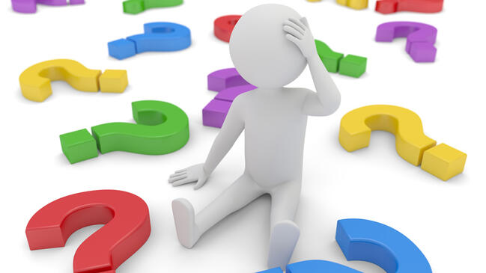
Habt ihr noch Fragen?
Do you have any questions?

Slide 32


